Slide 1
Okul Afet Yönetimi
Okul Tabanlı Afet Eğitimi
Öğretmen Yetiştirme ve Geliştirme Genel Müdürlüğü

Slide 2
Afet Öncesi
Afet sırası
Afet sonrası
Afet veya Acil Durum

Slide 3
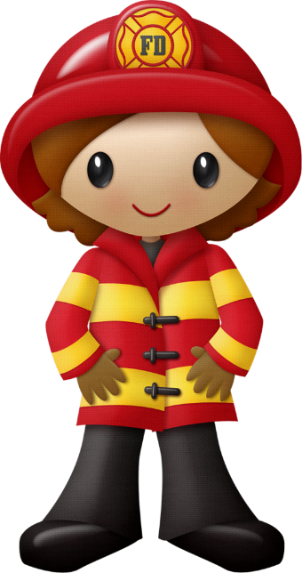
Okul afet yönetimi kimlerden oluşur?
Öğretmen
Yönetici
Veli
Öğrenci
Notes:
Ortadaki puzzle ile birlikte şu soru sorulur: Okul Afet yönetimi kimlerden oluşur?
Puzzleı oluşturan her bir kişi ismi geldikten sonra şu soru sorulur: Yalnızca okul mensupları mı bu okul afet komitesinde yer alır? Başka kimler bu sürece dahil edilmelidir? (burada katılımcılar online eğitimde bunu gördükleri için hızla cevapların gelmesi beklenir)

Slide 4
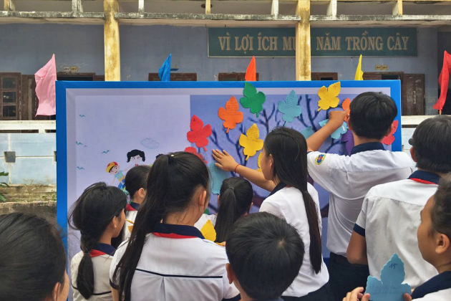
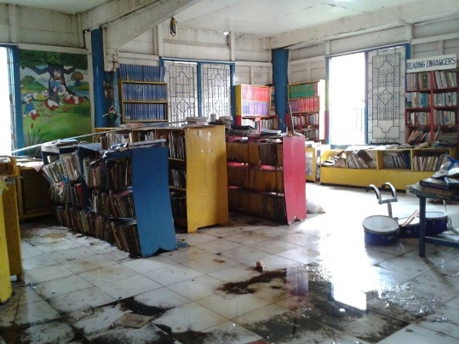
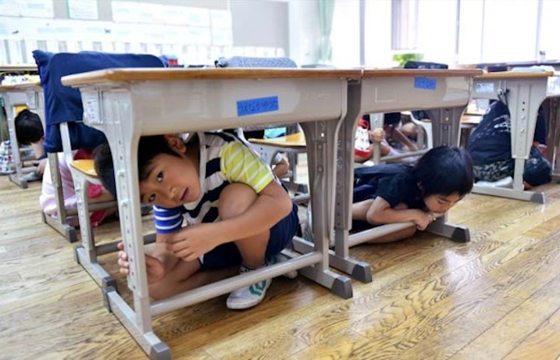
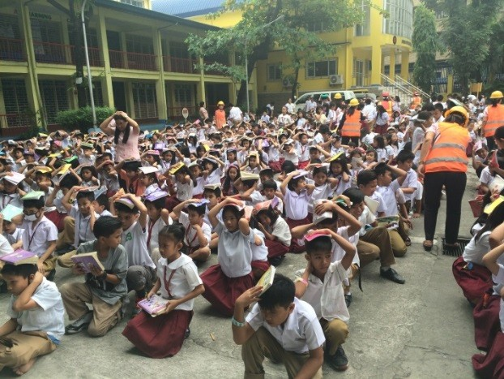
Komite neler yapar?
Notes:
Bu komite:
Örneğin okul afet riski azaltmaya yönelik bir okul günü planlamak, bir öğrenci kulübü kurmak ya da diğer öğretmenlere afete hazırlık konusunda eğitim vermek gibi kişisel ve örgütsel hazırlığı teşvik etmekle;
Okulun yapısal güvenliğinin değerlendirilmesi sürecini yönetmekle;
Yangın vb afet durumları için çeşitli tahliye ve tatbikat senaryolarının oluşturup simülasyonlarını gerçekleştirmekle;
Ve
Okulun karşılaşabileceği başka beklenmedik acil durum senaryolarının planlanıp önlemlerin alınmasından sorumludur.

Slide 5
Komitenin başarısındaki önemli faktör:
Notes:
Komitenin başarısındaki önemli faktör planların kağıt üzerinde kalmayıp uygulamaya geçirilmesidir.
Bu amaçla, tatbikatlar düzenli olarak komite tarafından yönetilmeli ve yapılan acil durum planları çeşitli faaliyetlerle sınanmalıdır.

Slide 6
Sıra sizde
Eğer varsa;
Bu komitede kimler var?
Bu komitenin sorumlulukları neler?
Komitenin en yakın tarih için hazırladığı bir etkinlik planı var mı?
Eğer yoksa;
Bu konuyu okulunuzda gündeme getirmeye ve bir komite kuruluşuna öncülük etmeye ne dersiniz?
Okulunuzda okul afet yönetim sistemi var mı?
Notes:
Peki sizin Okulunuzda okul afet yönetim sistemi var mı?
Eğer varsa;
Bu komitede kimler var?
Bu komitenin sorumlulukları neler?
Komitenin en yakın tarih için hazırladığı bir etkinlik planı var mı?
Eğer yoksa;
Bu konuyu okulunuzda gündeme getirmeye ve bir komite kuruluşuna öncülük etmeye ne dersiniz?

Slide 7
Peki nasıl yapacağız?

Slide 8
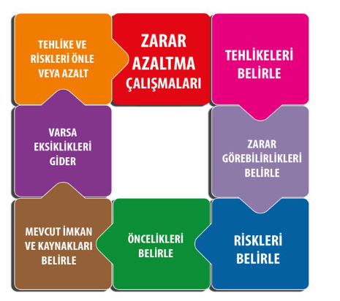
Zarar azaltma aşamasında yapılacak çalışmaları planla
Notes:
Buradaki her bir parçada ne demek istenildiğini katılımcılara soralım ve örnekler vermelerini isteyelim.

Slide 9
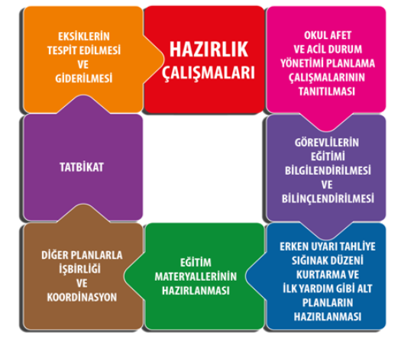
Hazırlık aşamasında yapılacak çalışmaları planla
Notes:
Buradaki her bir parçada ne demek istenildiğini katılımcılara soralım ve örnekler vermelerini isteyelim.

Slide 10
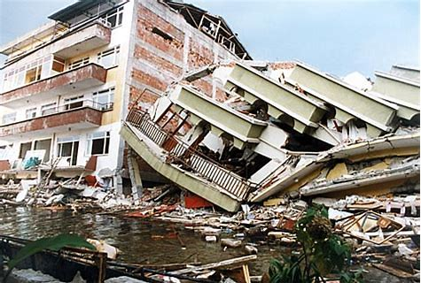
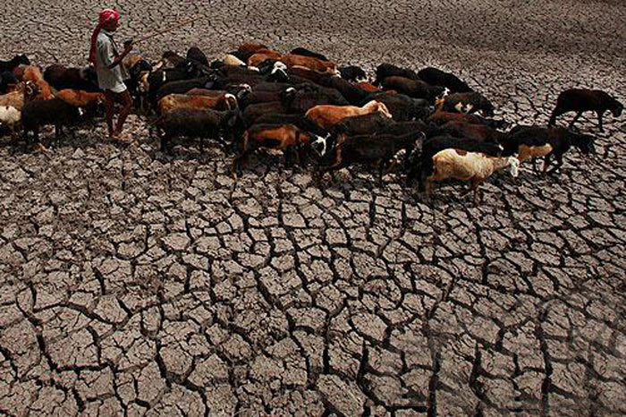
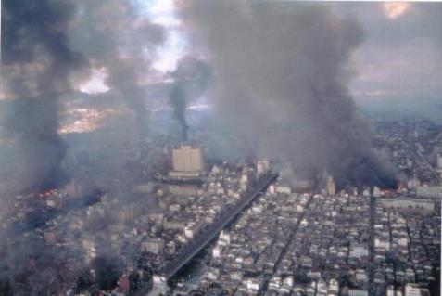
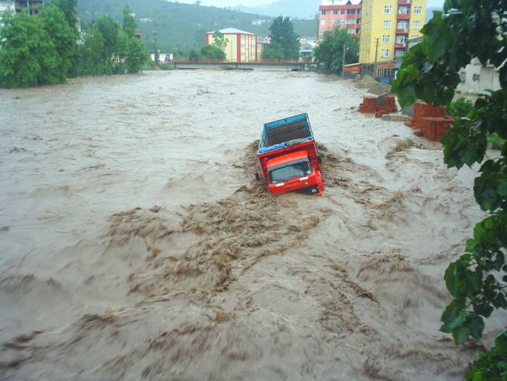
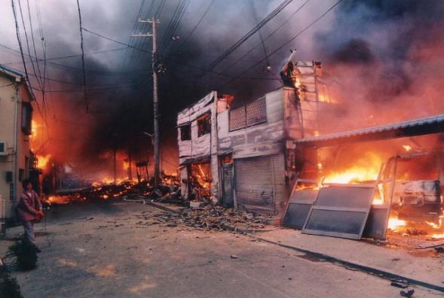
Senaryolar oluşturulmalı
Notes:
Afete hazırlık aşamasının en önemli boyutlarından biri de okulumuza karşı olası risklerin belirlenmesi ve farklı risklerin farklı derecelerine yönelik çeşitli eylem planları geliştirilmelidir.

Slide 12
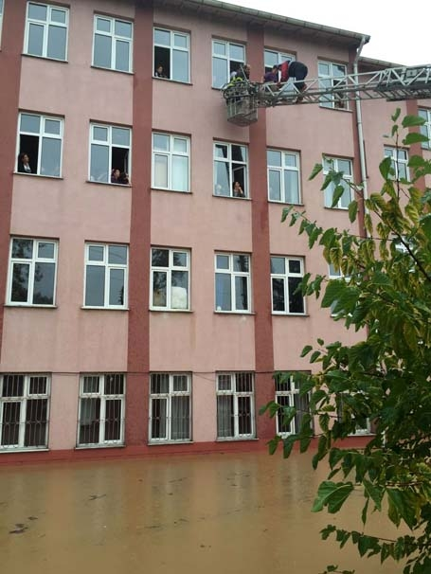
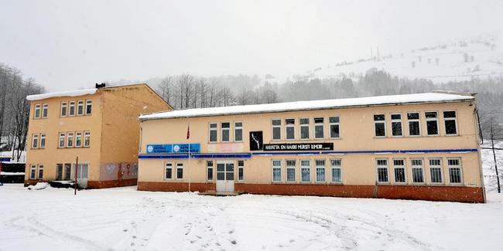
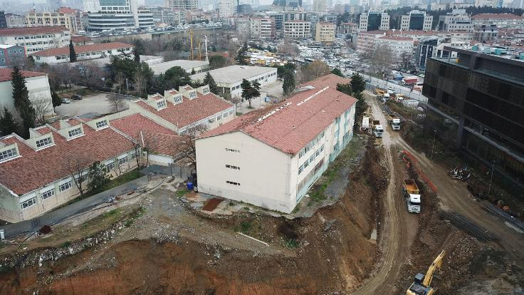
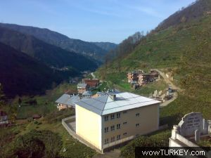
Notes:
Değişik afet riskleri içeren resimler incelenir ve üzerinde tartışılır.
Ör: Bu okullar hangi riskleri taşımakta?
Sizin okulunuzun bulunduğu bölgede ne tür riskler yaşanmakta veya yaşanabilir?
Bunlara yönelik ne tür önlemler aldınız? Ya da aldınız mı?

Slide 13
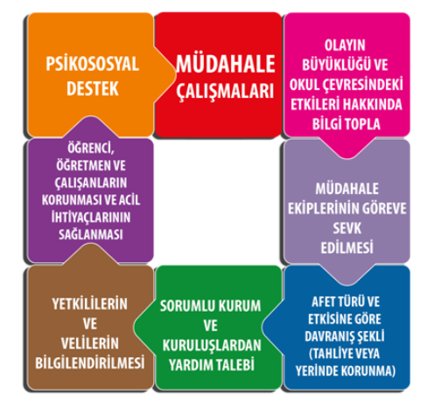
Müdahale aşamasında yapılacak çalışmaları planla
Notes:
Buradaki her bir parçada ne demek istenildiğini katılımcılara soralım ve örnekler vermelerini isteyelim.

Slide 14
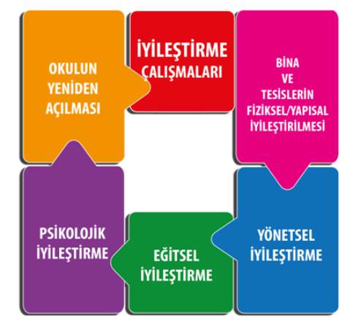
İyileştirme aşamasında yapılacak çalışmaları planla
Notes:
Buradaki her bir parçada ne demek istenildiğini katılımcılara soralım ve örnekler vermelerini isteyelim.

Slide 15
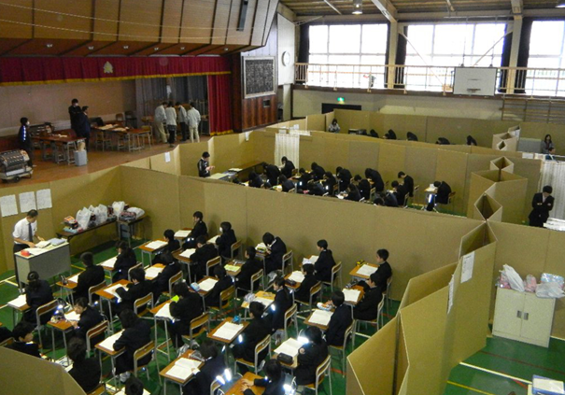
Afet sonrası eğitimin devam ettirilmesi için öncesinde ne gibi önlemler alırdınız?
Notes:
Burada online eğitimdeki eş okul ya da ikili üçlü öğretim örnekleri hatırlatılabilir.

Slide 16
Aşağıdaki aşamaları sıralayınız.
1. Aşağıda afet yönetim planlama aşamaları karışık olarak verilmiştir. Aşamaların yazılı olduğu kutuları boş kutulara sürükleyerek sıralayınız.
Hazırlık Aşaması
1
İyileştirme Aşaması
2
Zarar Azaltma Aşaması
3
4
Müdahale Aşaması

Slide 17
OKUL AFET VE ACİL DURUM YÖNETİMİ PLAN FORMATI
ÖNSÖZ
İÇİNDEKİLER
GİRİŞ
Amaç ve Kapsam
Hedefler
OKUL HAKKINDA BİLGİLER
OKUL AFET VE ACİL DURUM YÖNETİMİ KURULU
Görev, Yetki ve Sorumluluklar
OKUL AFET VE ACİL DURUM YÖNETİMİ PLANI
Zarar Azaltma Çalışmaları
Mevcut imkân ve kaynakların belirlenmesi
Tehlikelerin belirlenmesi
Zarar görebilirliklerin belirlenmesi
Risklerin belirlenmesi
Önceliklerin belirlenmesi
Eksikleri gidermek için yapılması gereken çalışmalar
Tehlike ve riskleri önlemek veya zararlarını azaltmak için yapılması gereken çalışmalar
Hazırlık Çalışmaları
Okul Afet ve Acil Durum Yönetimi Planının Tanıtılması ve Yaygınlaştırılması
Eğitim Materyallerinin Hazırlanması, Görevlilerin Eğitimi, Bilgilendirilmesi ve Bilinçlendirilmesi
Tatbikatlar
Notes:
Planda yer alan her boyut katılımcılarla tek tek tartışılır, kendi okullarından örnekler vermeleri istenir ve plan tamamlanır.

Slide 18
DEVAMI…
MÜDAHALE ÇALIŞMALARI
Olayın Büyüklüğü ve Okul Çevresindeki Etkileri Hakkında Bilgilerin Nasıl Toplanacağı
Müdahale Ekiplerinin Göreve Nasıl Sevk Edileceği
Sorumlu Kurum ve Kuruluşlardan Yardım Talebinin Nasıl Yapılacağı
Yetkililerin ve Velilerin Nasıl Bilgilendirileceği
Öğrenci, Öğretmen ve Çalışanların Nasıl Korunacağı ve Acil İhtiyaçların Nasıl Karşılanacağı
Psiko-sosyal Desteğin Nasıl Yapılacağı
İYİLEŞTİRME ÇALIŞMALARI
Bina ve Tesislerin Fiziksel/Yapısal İyileştirmesinin Nasıl Yapılacağı
Yönetsel İyileştirme
Eğitsel İyileştirme
Psikolojik İyileştirme
Okulun Yeniden Açılması
AFET YÖNETİMİ FAALİYETİ İÇİN YILLIK PLAN
PLANLARIN DEĞERLENDİRİLMESİ
FORMLAR
EK. HARİTALAR
Ek.1. Okul Çevresinin Haritası
Ek.2. Okul Yerleşkesinin Haritası
Ek.3. Katların Krokisi
Ek.4. Tahliye Yolu Krokisi
Ek.5. Toplanma Bölgesi Krokisi
Ek.6. Afete Yönelik Ekipmanın Bulunduğu Yerleri Gösteren Harita
Notes:
Planda yer alan her boyut katılımcılarla tek tek tartışılır, kendi okullarından örnekler vermeleri istenir ve plan tamamlanır.

Slide 19
Şimdi sırasıyla aşağıdaki formları okulumuza göre dolduralım:
Genel Bilgiler Formu

Slide 20
Şimdi sırasıyla aşağıdaki formları okulumuza göre dolduralım:
Malzeme Bilgi Formu

Slide 21
Şimdi sırasıyla aşağıdaki formları okulumuza göre dolduralım:
Acil Durum Raporu Formu

Slide 22
Şimdi sırasıyla aşağıdaki formları okulumuza göre dolduralım:
Durum Tespit Detay Formu

